Slide 1

C프로그래밍 (CSE2035) (실습23. Lists 2-2)
C 프로그래밍
Sungwon Jung, Ph.D.
Dept. of Computer Science and Engineering
Sogang University
Seoul, Korea

Slide 2
제출 형식
제출 메일 : 2015cprogramming02@gmail.com
메일 제목 : [실습23]학번_이름 : [실습23]20151234_홍길동
첨부 파일 : [실습23]학번_이름 .zip
( 각 소스 파일은 cp실습번호_학번_p문제번호.c)
예를 들어, 실습1의 문제 2번 소스 : cp1_20141234_p2.c
4. 제출 기한 : 실습 다음 날 23:59 까지 (기한 내 제출 못할 시 0점)
5. 각 문제에 해당 멘토들에게 , 실습결과를 확인 받고서 제출
COPY X

Slide 3
Practice 1
수업시간에 배운 간단한 Stack 구조를 직접 구현한다.
Stack에 원소를 넣는 Push, 원소를 제거한 후 그 원소가 무엇인지 출력해주는 Pop, 현재 Stack에 들어있는 원소와 Top 원소를 알려주는 PrintAll 함수를 구현해야 한다.
프로그램을 종료할 때까지 계속 입력을 받아주어야 한다.
선택은 사용자가 직접 하며, 1과 원소를 입력하면 Push, 2를 입력하면 Pop, 3을 입력하면 PrintAll 함수를 수행하며 0을 입력하면 프로그램을 종료한다.
제한사항
전역변수는 사용할 수 없다.
Stack의 원소가 Pop으로 빠져나올 때와 프로그램이 종료할 때 동적 할당한 변수/구조체는 반드시 free를 해주어야 한다.

Slide 4
Practice 1
함수의 원형은 다음과 같다.
typedef struct {
int count;
struct node* top;
}STACK;
typedef struct node{
int data;
struct node* link;
}STACK_NODE;
void Exit(STACK*);
void Push(STACK*);
void Pop(STACK*);
void PrintAll(STACK);

Slide 5
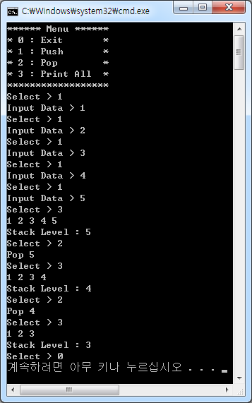
Practice 1
프로그램 실행 결과

Slide 6
Practice 2
Linked list로 구현한 Stack을 이용해 Parentheses Matching 프로그램을 만든다.
‘(’, ‘)’, ‘{’, ‘}’, ‘[’, ‘]’ , ‘+’, ‘*’ 과 정수로 이루어진 sequence의 괄호 symbol: ‘(’, ‘)’, ‘{’, ‘}’, ‘[’, ‘]’ 의 짝이 맞게 이루어져 있는지를 확인한다.
Right parenthesis: ‘)’, ‘}’, ‘]’ 는 항상 앞에 짝이 맞는 left parenthesis가 존재해야 한다.
짝이 맞는 parentheses를 balanced parentheses라고 한다.
Example of balanced parentheses
2 * 7 : no parentheses 는 balanced parentheses
(1+3)((2*16)+1)*(44+(17+9))
Example of unbalanced parentheses
44 + 38) : a right parenthesis with no left parenthesis ‘(’
(55+(12*11) : missing a right parenthesis ‘)’

Slide 7
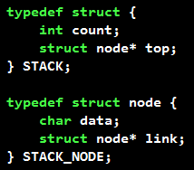
Practice 2
Balanced parentheses를 찾기 위한 방법
수업시간에 배운 Stack의 operation인 Push와 Pop을 이용한다.
Hint
빈 Stack을 만든다. (STACK* pStack)
Left parenthesis가 나올 때마다 Push operation을 수행
Right parenthesis가 나올 때마다 Pop operation을 수행
Parenthesis가 아닌 경우에는 operation을 수행하지 않는다.
더 이상 scan할 character가 없을 때 Stack이 비어있다면
“Matched Parentheses!”
마지막 character까지 scan을 마쳤을 때, Stack이 비어있지
않은 경우 / Stack은 비어있는데 Pop operation을 해야 하는
경우 중 하나이면
“Unmatched Parentheses!”

Slide 8
Practice 2
Conditions
Input으로 받는 수식은 100글자 이하라고 가정한다.
Stack의 구현은 linked list를 이용한 구현 방법만 허용한다.
page.4의 구조체 형식을 이용하여 구현 하도록 한다.
gcc 컴파일러는 ‘bool’ type선언이 불가하므로 Stack operation인 Push 또는 Pop의 성공여부를 확인할 시에는 ‘int’ type으로 선언한 함수와 변수를 사용한다.
Example of unmatched test
{(a + b) - 3}*5 + [cos(x + y) + 7} - 1]*4
Example of matched test
{(a + b) - 3}*5 + [{cos(x + y) + 7} - 1]*4

Slide 9

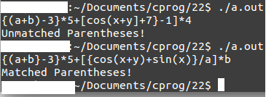
Practice 2
프로그램 실행 결과

